Slide 1




第 2 章
点、直线和平面的投影

Slide 2
第2章 点、直线和平面的投影
2.1 投影的基本知识
2.2 点的投影
2.3 直线的投影
2.4 平面的投影
2.5 变换投影面法
2.6 直线、平面之间的相对位置

Slide 3

2.5 变换投影面法
基本要求
概 述
换面法

Slide 4
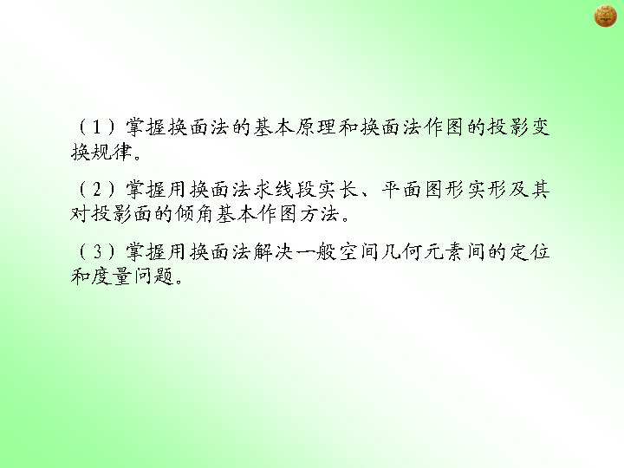

基本要求

Slide 5
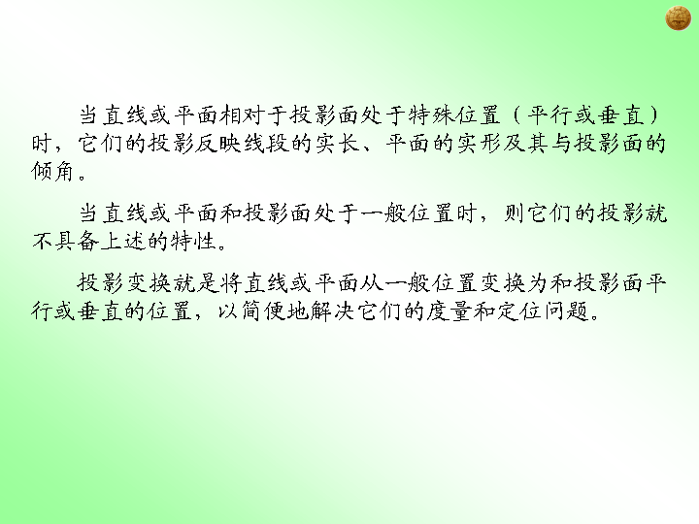
概 述

Slide 6
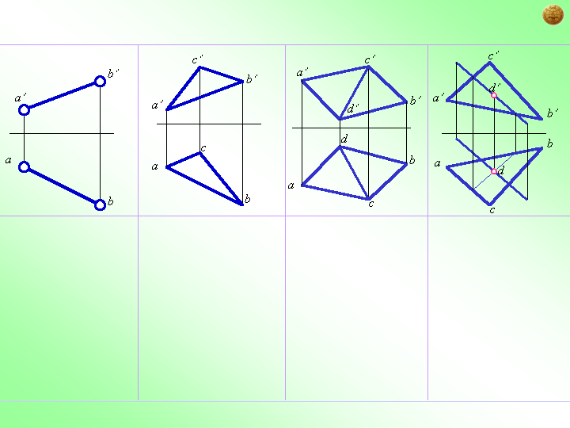
c′
c′
c′
b′
a′
d′
a′
b′
b′
a′
b′
a′
d′
d
c
b
a
b
a
d
a
c
b
a
b
c
两点之间距离
三角形实形
两平面夹角
直线与平面的交点

Slide 7
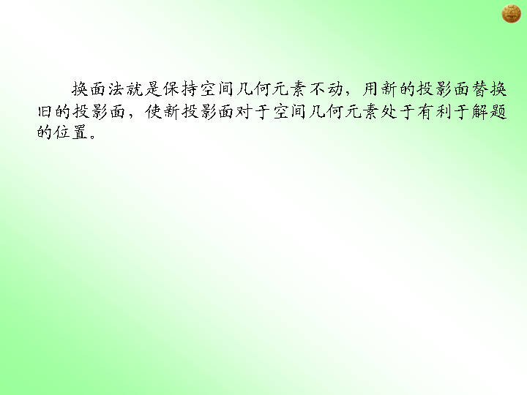
换面法
一、换面法的基本概念
二、新投影面的选择原则
三、点的投影变换规律
四、直线的投影变换规律
五、平面的投影变换规律

Slide 8
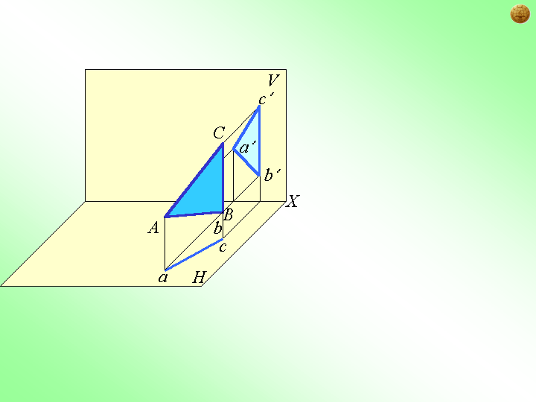
一、换面法的基本概念
c′
c₁′
a′
c₁′
b′
V₁
b₁′
X
a₁′
b₁′
a₁′
bc
X₁
a
X₁
V/H 体系变为V1/H 体系
换面法—空间几何元素的位置保持不动，用新的投影面来代替旧的投影面，使对新投影面的相对位置变成有利解题的位置，然后找出其在新投影面上的投影。

Slide 9
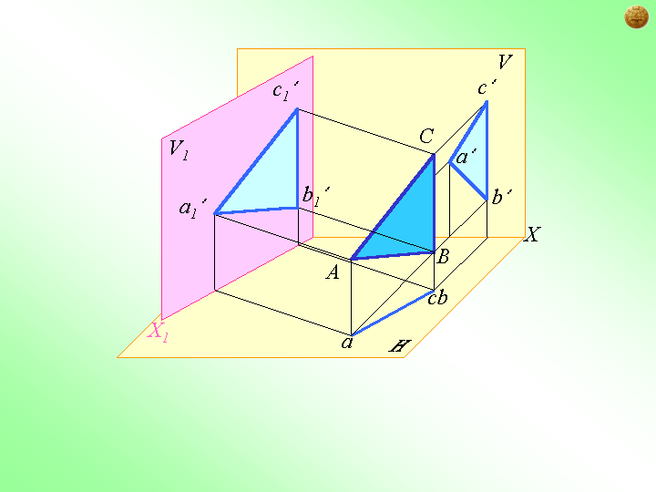
二、新投影面的选择原则
（二）新投影面的选择必须符合以下两个基本条件：
1．新投影面必须和空间几何元素处于有利解题的位置。
2．新投影面必须垂直于一个不变投影面。

Slide 10
三、点的投影变换规律
1．点的一次变换
2．点的投影变换规律
3．点的两次变换

Slide 11
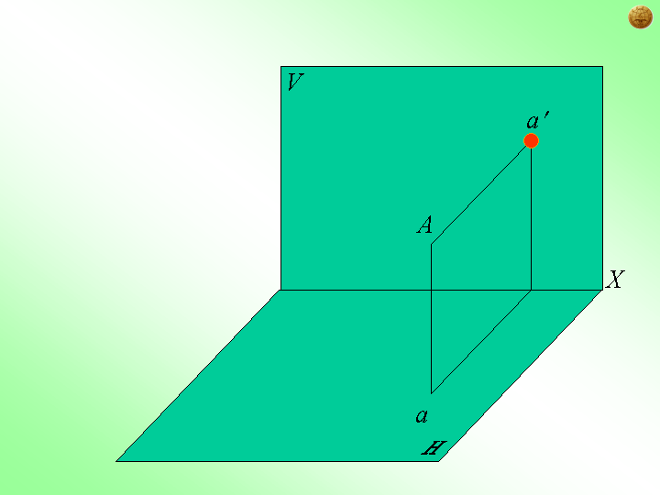
1．点的一次变换
V₁
a₁′
X₁

Slide 12
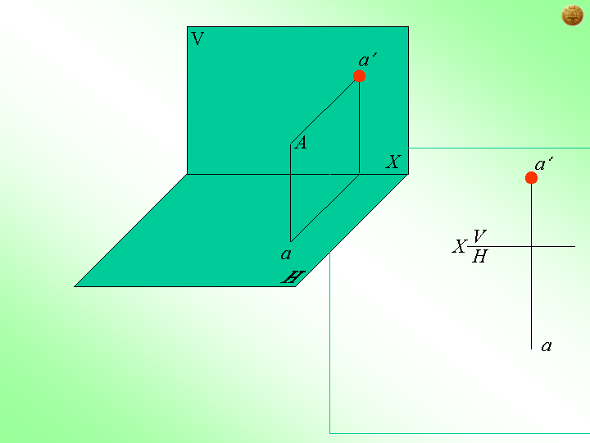
a₁′
V₁
a₁′
V₁
X1
a₁′
V₁
H
X₁

Slide 13
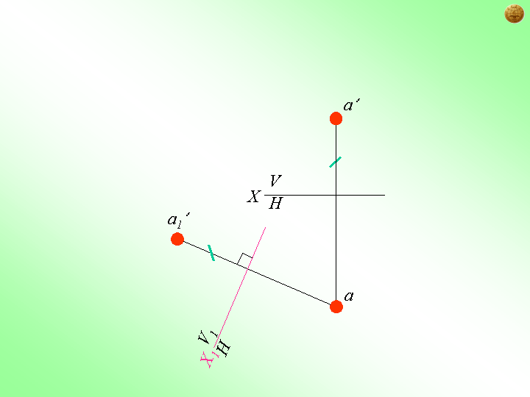
2．点的投影变换规律
（1）点的新投影和不变投影的连线，必垂直于新投影轴。
（2）点的新投影到新投影轴的距离等于点的旧投影到旧投影轴的距离。

Slide 14
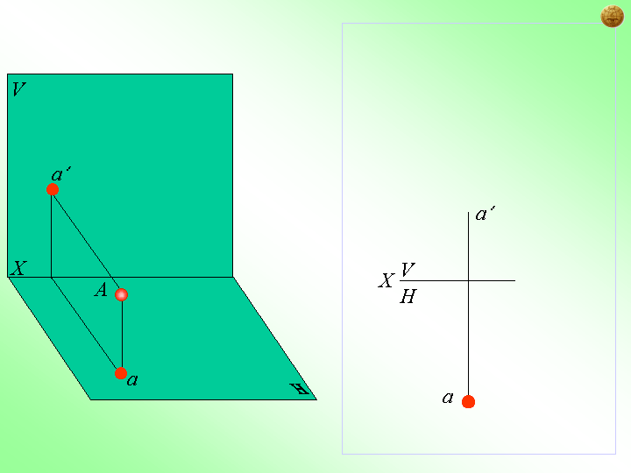
点在V/H1体系中的投影
a₁
X₁
X₁
H₁
V
a₁
H₁

Slide 15
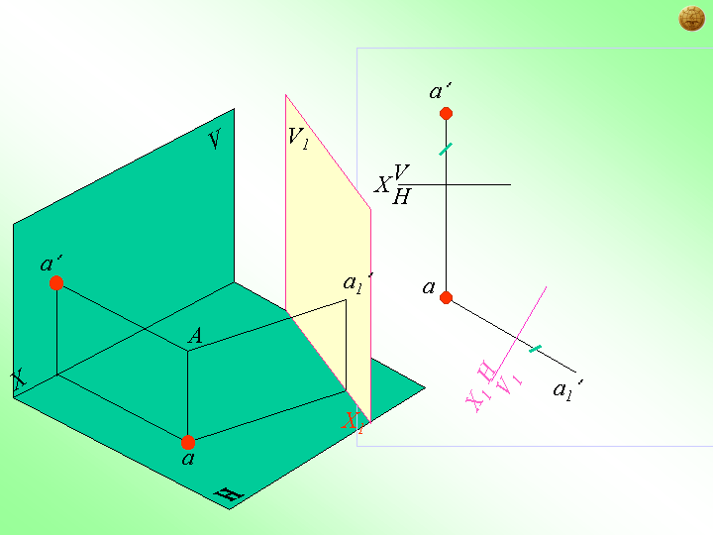
3． 点的两次变换
X₂
a₂
₂
X₂
H₂
V₁
a₂

Slide 16
四、直线的投影变换规律
（一） 把一般位置直线变为投影面平行线
例题1
（二） 把投影面平行线变为投影面垂直线
（三） 把一般位置直线变为投影面垂直线
例题2 例题3

Slide 17
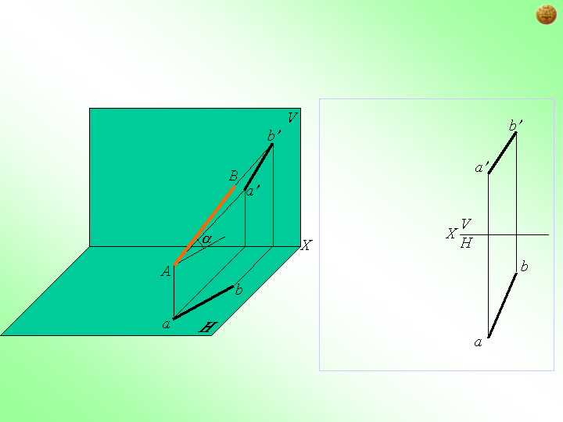
1. 把一般位置直线变为投影面平行线（一次换面）
b₁′
V1
b₁′
α
a₁′
α
a₁′
X1
V₁
H
X₁

Slide 18
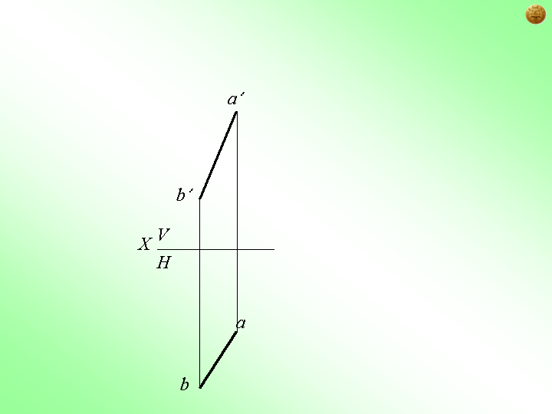
[例题1] 把一般位置直线变为H1投影面平行线
X₁
V
H₁
a₁
β
b₁

Slide 19
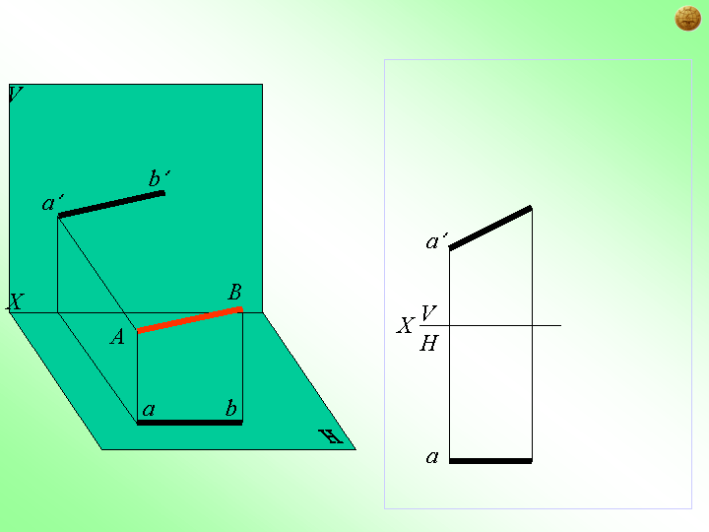
2. 把投影面平行线变为投影面垂直线（一次换面）
X₁
X₁
H₁
V
a₁ b₁
b′
₁
a₁
b₁
b

Slide 20
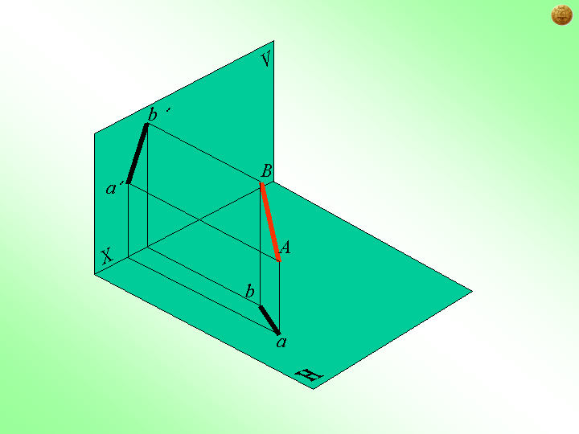
3. 把一般位置直线变为投影面垂直线（二次换面）
a₂ b₂
b₁′
₂
V₁
a₁′
X₁

Slide 21
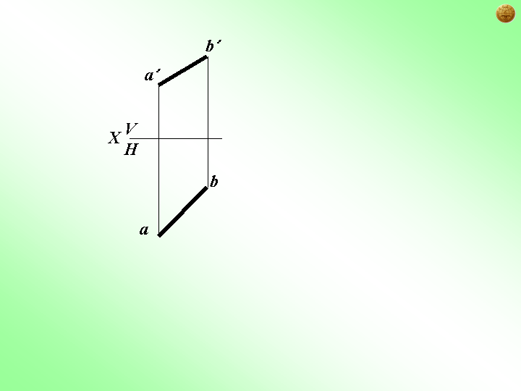
（三）把一般位置直线变为投影面垂直线（二次换面）
X₂
V₁
H₂
a₂ b₂
H
b₁′
V₁
X₁
a₁′

Slide 22
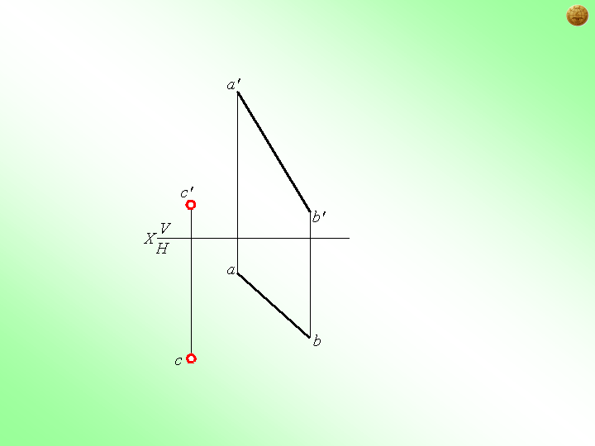
[例题2] 求点C到直线AB的距离
提示

Slide 23
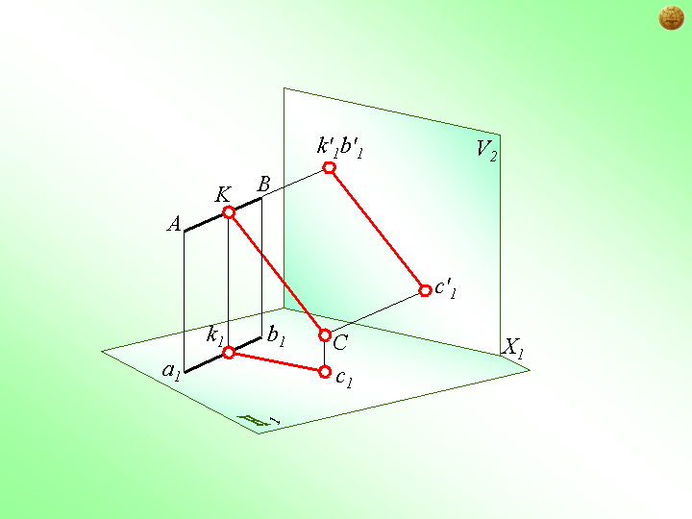

Slide 24
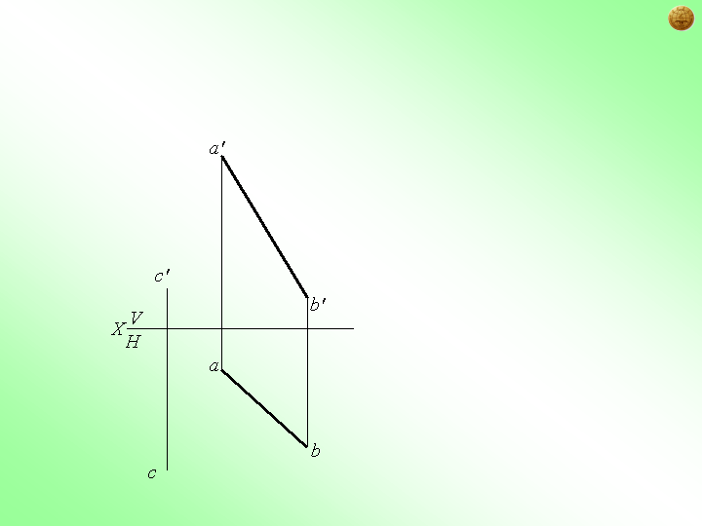
作图
a₁
c₁
k₁
b₁
k'
b'₂ k'₂
H₁
c'₂
V₂
a'₂
X₂
H₁
V
X₁
距离
k

Slide 25
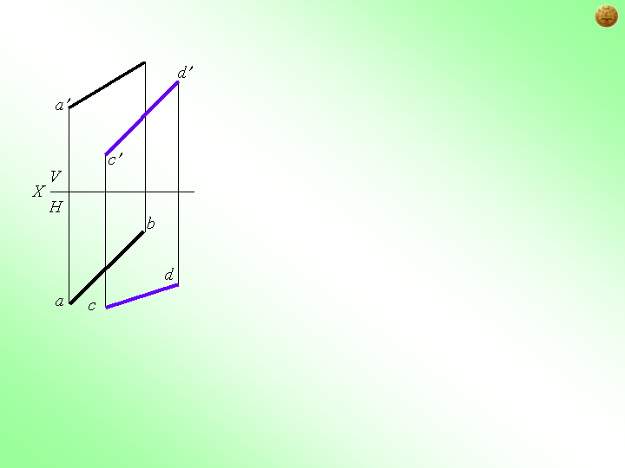
[例题3] 求两直线AB与CD的公垂线 。
b′
1′
2′
1
X₂
2
H₂
c₂
V₁
2₂
1₂
d₂
a₂b₂
2'₁
d'₁
c'₁
H
b'₁
V₁
X₁
1'₁
a'₁

Slide 26
五、平面的投影变换规律
（一） 把一般位置平面变为投影面垂直面
例题1 例题2
（二） 把投影面垂直面变为投影面平行面
（三） 把一般位置平面变为投影面平行面
例题3

Slide 27
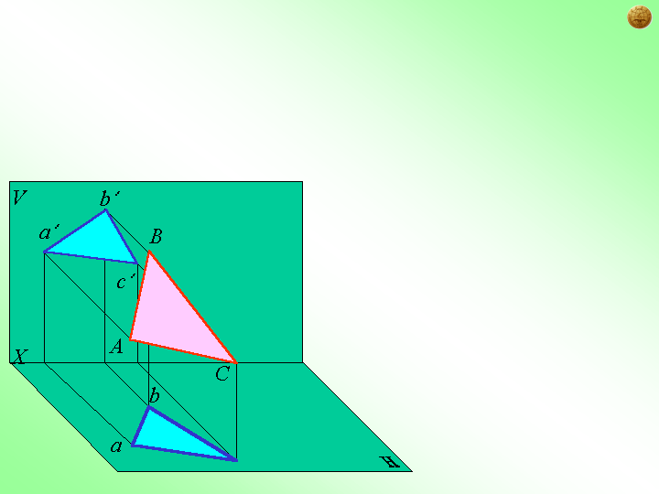
（一）把一般位置平面变为投影面垂直面（一次换面）
X₁
V
H₁
b₁
b′
β
a₁
d₁
X₁
d′
c1
a′
b₁
c′
d′
V
β
X
H
b
d₁
H₁
D
d
a₁
a
c₁
c
d
c

Slide 28
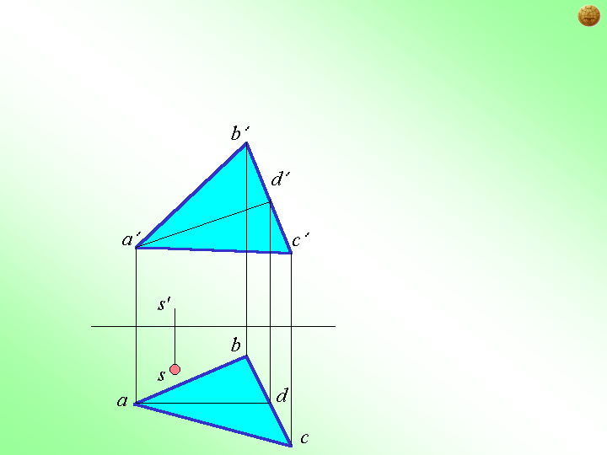
[例题1] 求点S到平面ABC的距离
X₁
H₁
V
b₁
a₁
d₁
k₁
c₁
s₁
距离

Slide 29
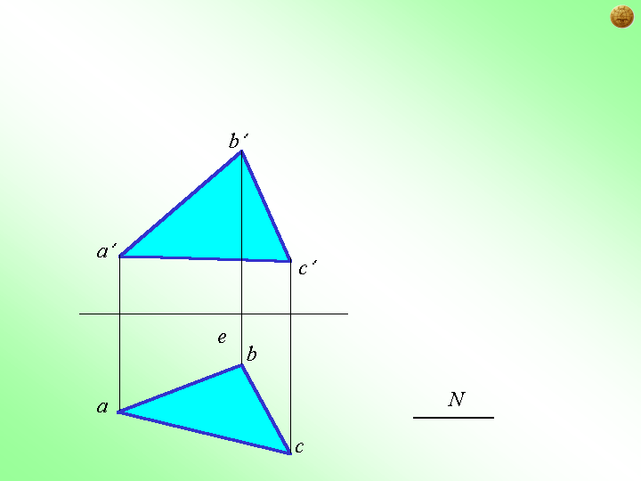
[例题2] 已知E到平面ABC的距离为N，求E点的正面投影e′。
X₁
H₁
V
b₁
k₁
a₁
d₁
c₁
d′
e₁
N
e′
d

Slide 30
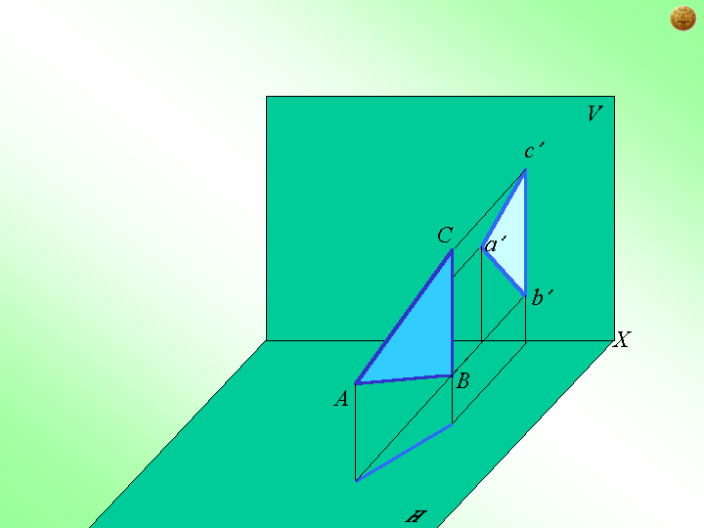
（二） 把投影面垂直面变为投影面平行面（一次换面）
c₁′
V₁
c₁′
a₁′
b₁′
V₁
b₁′
a₁′
X₁
X₁

Slide 31
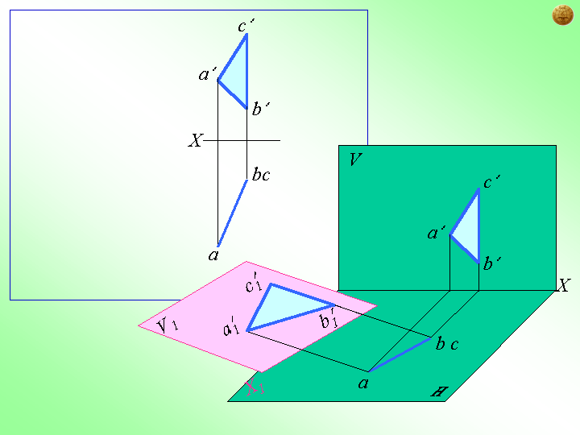
c₁′
b₁′
a₁′
X1

Slide 32
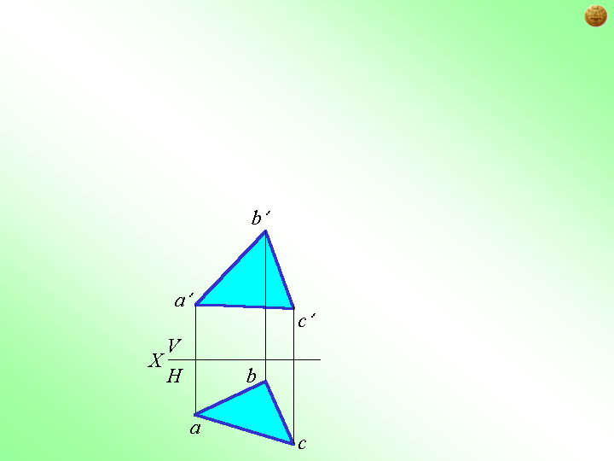
（三）把一般位置平面变为投影面平行面 （二次换面）
a₂′
b₂′
实形
X₁
V
H₁
d₂
b₁
c₂′
a₁
d₁
V₂
d′
H₁
c₁
X₂
d

Slide 33

[例题3] 已知E点在平面ABC上，距离A、B为15，求点E的投影。
a₂′
15
e₂′
b₂′
15
X₁
V
H₁
d₂
b₁
c₂′
e₁
a₁
d₁
V₂
e′
c₁
H₁
d′
X₂
e
d

Slide 34
END

